Slide 1
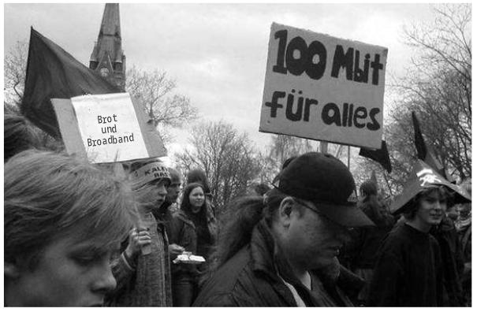


Obsah prezentácie
Míľniky
Stratégia OP IS 2007-2013
Prioritné osi OP IS
MF SR, 07/2007

Slide 2
Dôležité míľniky a dokumenty ŠF
2007-2013
Národný strategický referenčný rámec – NSRR
  október 05- august
Operačný program IS
apríl 06 – august 07
Programové manuály pre OP IS
apríl 06- september 07
Interný manuál pre SORO k OP IS
apríl 06- október 07
Výzvy na projekty
Projekty
  2005 - 2007
  2007-2013
október
január
apríl
júl
október
január
Dôležité míľniky:
6. December 2006: NSRR a OP schválené vládou SR
Február / marec 2007: technické konzultácie s EK a zapracovávanie pripomienok
29 jún 2007: oficiálne predloženie OP do EK
August 2007: schválenie NSRR a OP v EK
Mesiac po schválení OP- predloženie Programového manuálu pre OP IS a schém štátnej pomoci
2 mesiace po schválení OP- predloženie príručky pre žiadateľov o NFP
15.10.2007- predloženie finálnej verzie Interného manuálu SO RO pre OP IS
Koniec roka 2007 - zverejnenie prvých výziev na predkladanie projektov

Slide 3
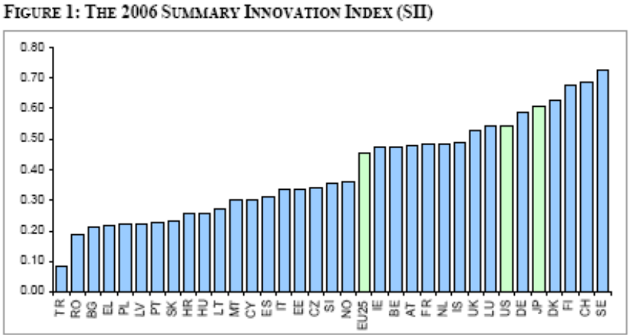
Slovensko a innovation gap
SR patrí medzi najzaostalejšie krajiny EÚ v úrovni inovatívnosti (24. miesto z 32 hodnotených krajín)
Informatizácia je kľúčovým vstupom a podmienkou inovatívnosti
Aj v tejto oblasti SR výrazne zaostáva a bez jej masívneho rozvoja sa nepodarí naštartovať inovačné procesy v ekonomike
Slovensko

Slide 4
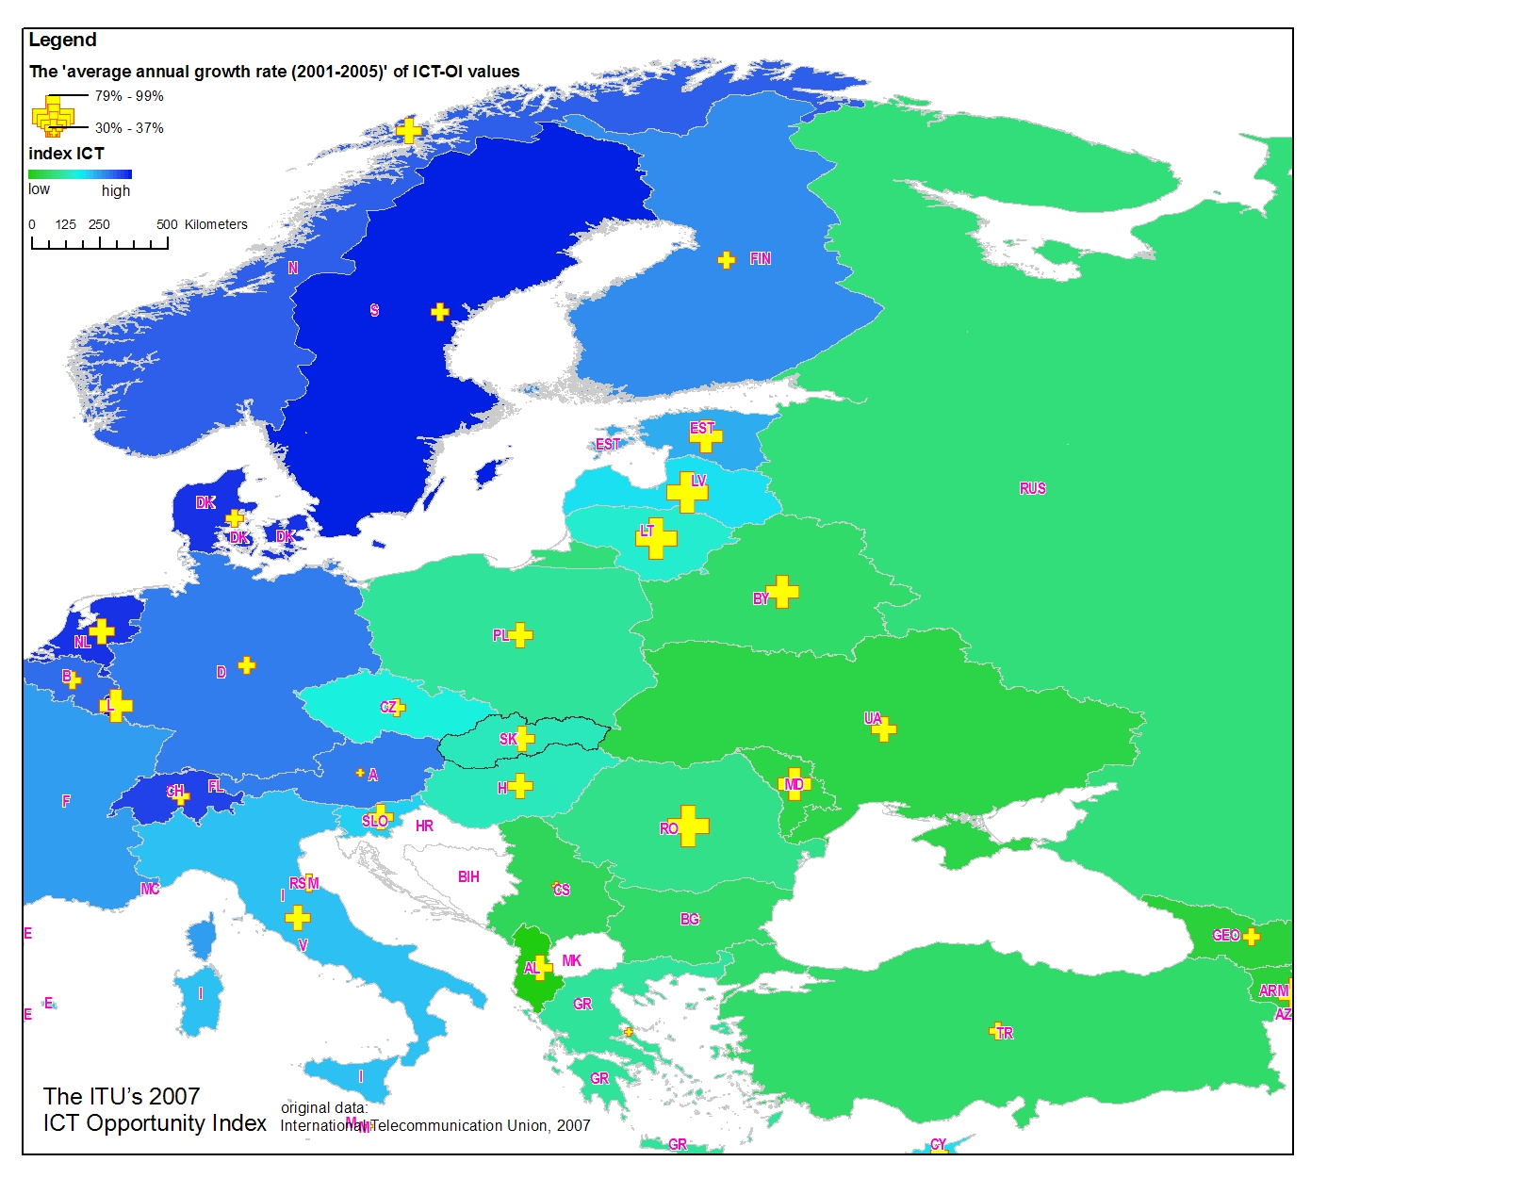
Slovensko a digital gap, východiská pre 2007-2003
SR má veľmi nízku:
Penetráciu broadbandu (23%)
Dostupnosť eGovernmentu (2 služby)
Nedostatočne pripravené ľudské zdroje
V porovnaní s väčšinou východných krajín EÚ aj nízky rast IT

Slide 5
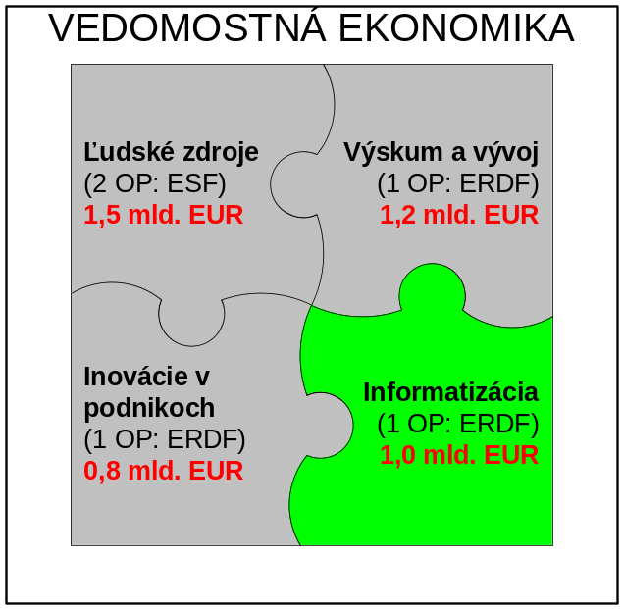
Digital gap a fondy EÚ 2007-2013
Vedomostná ekonomika = strategická priorita NSRR
(4,5 mld. EUR v rokoch 2007-2013)
Informatizácia_OP IS:
eGovernment, eContent, Broadband
Backoffice, frontoffice, IK infraštruktúra
Ľudské zdroje_OP zamestnanosť:
Systémy riadenia kvality vo verejnej správe, celoživotné vzdelávanie (ECDL), eWork
Ľudské zdroje_OP vzdelávanie:
Formálne vzdelávanie pre IT, eLearning
Inovácie_OP Konkur. a hosp. rast:
Inovácie v a pre IT podniky, eBusiness, eTourism
Notes:
V NSRR je definovaná prioritná os „Vedomostná spoločnosť“, ktorá bude napĺňaná prostredníctvom 5 OP (+1 OP Zdravotníctvo?). OP IS je samostatným OP, ktorý vytvára rámec (backoffice, frontoffice, legislatívne prostredie, infraštruktúru IKT vo verejnej správe, verejný eContent a infraštruktúru širokopásmového pripojenia v domácnostiach) pre rozvoj informačnej spoločnosti. S OPIS sú priamo previazané OP z ESF. V oblasti zavádzania procesov riadenia kvality vo verejnej správe bude OP ZaSI úzko kooperovať s OPIS a optimalizovať organizačné procesy v tých úradoch, kde budú využívané nové IKT (z OPIS). Oblasť formálneho vzdelávania bude s OPIS súvisieť tým, že bude pripravovať absolventov pre potreby informačnej spoločnosti lepšie ako dnes a bude zavádzať eLearning. OP KaHR bude podporovať inovácie v podnikoch pôsobiacich v IT klastry, ktoré budú dodávateľmi jednotlivých riešení pre VS a domácností. OP KaHR využije prostredie eGovernmentu a bude rozvíjať služby (B2B a B2C) eBusinessu a špeciálne eTorismu. Takto sa budú všetky OP navzájom ovplyvňovať a komplementárne dopĺňať.

Slide 6
Misia
Informačná spoločnosť je vysokou prioritou vlády ☑ 2006
- MF SR – ústredný orgán štátnej správy pre IS
Základný právny rámec ☑ 2000 - 2006
  Zákon č. 275/2006 Z.z. o informačných systémoch verejnej správy
  Zákon č. 215/2004 Z.z. o ochrane utajovaných skutočností
  Zákon č. 618/2003 Z.z. o autorskom práve a právach súvisiacich s autorským právom
  Zákon č. 610/2003 Z.z. o elektronických komunikáciách
  Zákon č. 215/2002 Z.z. o elektronickom podpise
  Zákon č. 428/2002 Z.z. o ochrane osobných údajov
  Zákon č. 540/2001 Z.z. o štátnej štatistike
  Zákon č. 211/2000 Z.z. o slobodnom prístupe k informáciam
  Výnos o štandardoch pre informačné systémy verejnej správy
  Zákon č. 575/2001 Z.z. o organizácii činnosti vlády a organizácii ústrednej štátnej správy
  Legislatívny zámer vlády ☑
  analýza právneho systému VS 2007-2009
  architektúra právneho rámca podporujúceho e-government
  novela zákonov: o ISVS, kompetenčného, o obecnom zriadení, o VUC...
  nové zákony o
  - referenčných registroch, číselníkoch, jednotných identifikátoroch,
  - elektronickom využívaní dát vo VS (upravuje vzájomné poskytovanie a využívanie dát v elektronickej forme v rámci VS, ako aj e-komunikáciu verejnosti s VS pri výkone správy)
  Strategický rámec ☑ 2005-2009
  Stratégia informatizácie spoločnosti
  - Národná koncepcia informatizácie verejnej správy
  Národný strategický referenčný rámec SR in 2007 – 2013: Operačný program Informatizácia spoločnosti (OP IS)

Slide 7
Národná koncepcia informatizácie verejnej správy
Ciele :
- stanoviť rámec informatizácie verejnej správy do roku 2009
- definovať princípy, ktoré povinné osoby aplikujú pri spracovávaní a realizácii koncepcie rozvoja informačných systémov verejnej správy
- definovať prioritné témy k dosiahnutiu fungujúceho e-governmentu
- stanoviť rámec pre čerpanie prostriedkov v rámci OP IS a jeho prioritnej osi č.1 a prostriedkov štátneho rozpočtu
Implementácia projektov OP IS + iné OP 2007-2013
MF SR – SORO, UV SR - RO
  Štúdie uskutočniteľnosti
  eGovernment (702 MEUR)
  eContent (163 MEUR)
  Broadband (96 MEUR)
  Ľudské zdroje pre IS
  Veda a výskum v IT sektore
  Inovácie v podnikoch prostredníctvom IKT & služby eBusiness
Operačný program Informatizácia spoločnosti
(1 200 MEUR) – kľúčový nástroj rozvoja IS)

Slide 8
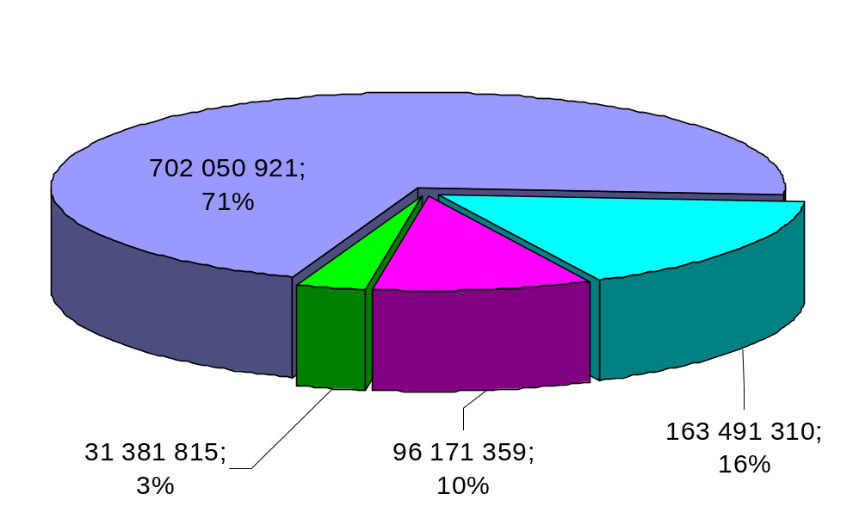
Stratégia OP IS
1,168 mld. EUR (verejné zdroje EÚ + SR)
4 prioritné osi
  1. Elektronizácia verejnej správy a rozvoj elektronických služieb (71%) - eGovernment
  2. Rozvoj pamäťových a fondových inštitúcií (16%) – eContent a eCulture
  3. Zvýšenie prístupnosti k širokopásmovému internetu (10%) – Broadband
  4. Technická pomoc (3%)

Slide 9
eGovernment prioritná os 1 OP IS (826 MEUR)
Cieľ prioritnej osi: moderná verejná správa
Vytvorenie a implementácia integrovaného modelu verejnej správy:
Služby VS budú dostupné cez všetky elektronické zariadenia, ale aj fyzicky (na IOM)
OPIS vytvorí prostredie pre efektívny rozvoj všetkých typov služieb
Priamo bude rozvíjať kľúčové služby G2P, G2G a G2B
Opatrenie 1.1: Elektronizácia verejnej správy na centrálnej úrovni
  Infraštruktúra ISVS
  Služby eGovernemntu na centrálnej úrovni
Opatrenie 1.2: Elektronizácia verejnej správy na regionálnej a miestnej úrovni
  Infraštruktúra ISVS
  Služby eGovernemntu na centrálnej úrovni
  Príjemcovia: verejná správa na centrálnej úrovni, samospráva, PPP
  Projekty: Národné projekty, dopytové projekty

Slide 10
eContent
_pamäťové a fondové inštitúcie prioritná os 1 OP IS _192 mil EUR
Cieľ prioritnej osi: Skvalitnenie systémov získavania, spracovania, ochrany a využitia digitálneho obsahu
  zabezpečený lacný, široký celonárodný prístupu k informáciám, informačným technológiám a službám
  Zvýšenie dynamiky trhu s digitálnym obsahom
Opatrenie 2.1: Zlepšenie systémov získavania, spracovania a ochrany obsahu zo zdrojov pamäťových a fondových inštitúcií
Opatrenie 2.2: digitalizácia obsahu pamäťových a fondových inštitúcií, archivovanie a sprístupňovanie digitálnych dát využitie kultúrneho, vedeckého a intelektuálneho dedičstva
  Príjemcovia: Pamäťové a fondové inštitúcie (archívy, knižnice, galérie, ...) PPP
  Projekty: Národné projekty (národná digitálna knižnica, ...), dopytové projekty

Slide 11
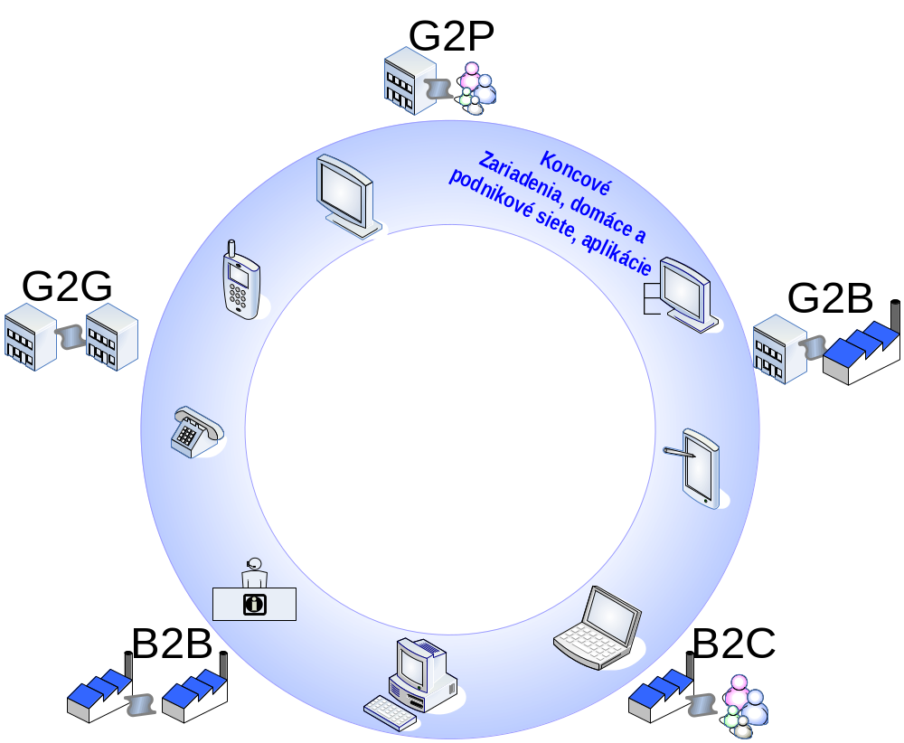
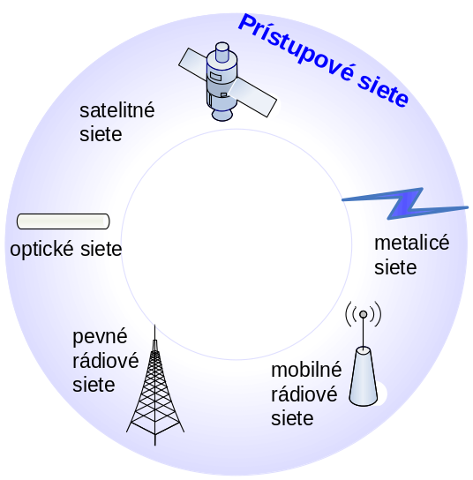
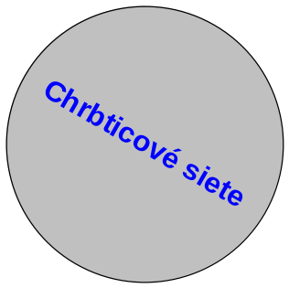
Broadband prioritná os 3 OP IS (113 MEUR)
Cieľ prioritnej osi: vysoká penetrácia širokopásmového internetu
Prípojky na 100 obyvateľov v roku 2007: 23, cieľ v roku 2013: 75
Národná prenosová (chrbticová) sieť
  Existujúce siete s dominantným podielom štátu (ŽSR, SEP, NDS, SPP)
  Existujúce alternatívne siete komerčných prevádzkovateľov
  OPIS nebude intervenovať do tejto oblasti
Prístupové siete
  Sú hlavným problémom nízkej penetrácie broadbandu v SR
  OPIS bude podporovať ich rozvoj v oblastiach neatraktívnych pre komerčných prevádzkovateľov
Opatrenie 3.1 (podporuje budovanie infraštruktúry)
  Broadband pre verejnú správu
  Broadband pre domácnosti v oblastiach, neatraktívnych pre komerčných prevádzkovateľov
  Príjemcovia: verejná správa, samospráva, podnikatelia, PPP
  Projekty: dopytové projekty

Slide 12
Ďakujem za pozornosť
Denisa Žiláková,
riaditeľka odboru riadenia operačného programu Informatizácia spoločnosti MF SR

